Slide 1
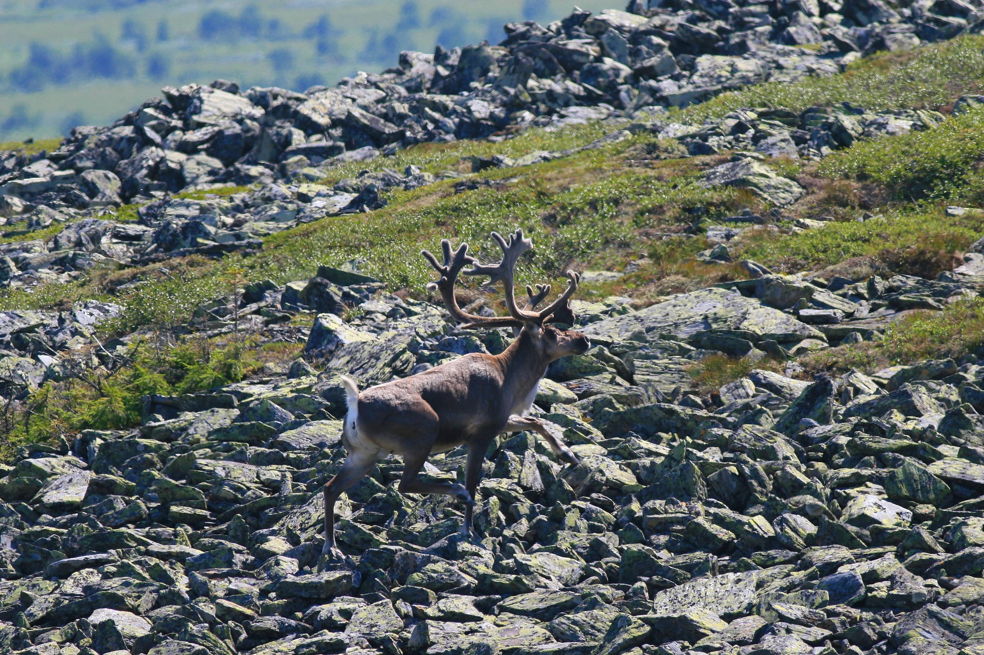
Проект
«Северный олень Вишерского Урала»
2023г.

Slide 2
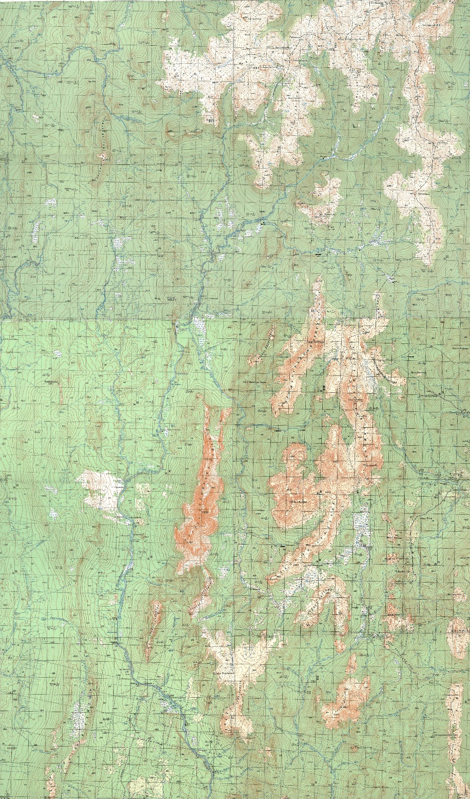
Государственный природный заповедник «Вишерский» федерального значения
Образован 26 февраля 1991 года.
Расположен на крайнем северо-востоке Пермского края, в верховьях реки Вишера.
Площадь охраняемой территории – 241,2 тыс. га.
Здесь охраняется и изучается частичка природного и историко-культурного наследия Северного Урала, во многом сохранившая свой естественный первозданный вид.
Здесь охраняется дикий северный олень, внесенного в красные книги РФ и Пермского края.

Slide 3
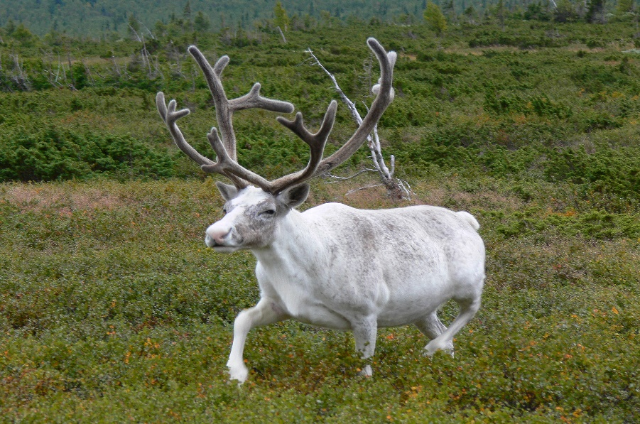
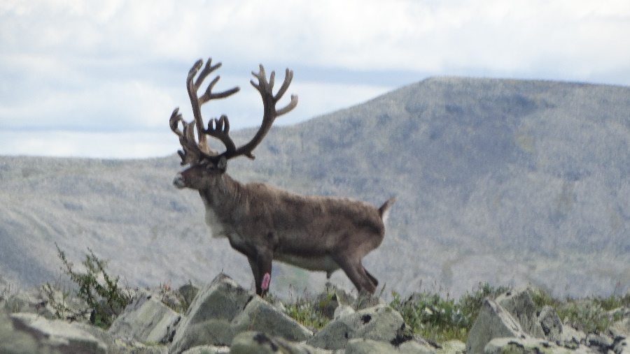
Актуальность проекта
Почему нужна помощь?
В настоящее время в заповеднике Вишерский проводится мониторинг состояния дикого северного оленя, внесённого в Красные книги РФ и Пермского края. На территории заповедника обитает самая южная группировка ДСО (дикого северного оленя) на Урале. Но в силу того, что площадь заповедника велика – 241 тыс. га – за сезон удаётся охватить учётами в лучшем случае 10 % территории. Научному отделу не хватает мобильности. По данным рабочей группы, популяция ДСО в Европейской части РФ находится в бедственном состоянии.

Slide 4
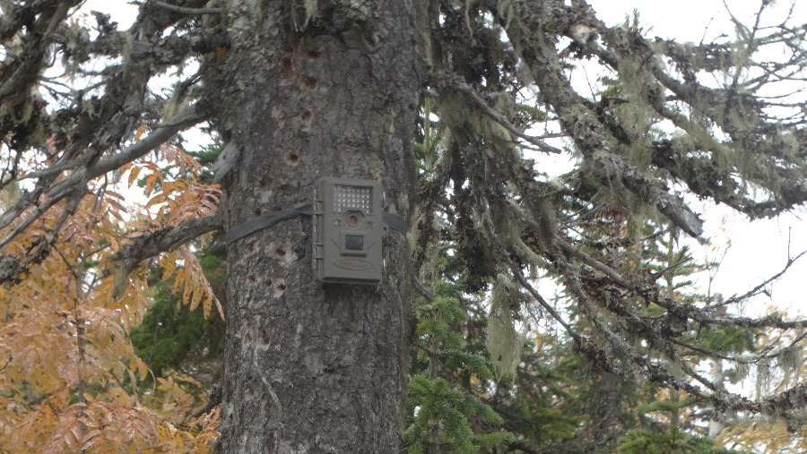
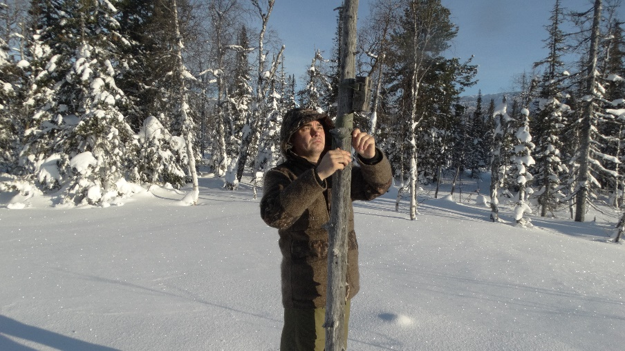
Цели и задачи проекта
Цель проекта - улучшение качества мониторинга состояния популяции дикого северного оленя на территории заповедника Вишерский, а также расширение его на другие территории Вишерского Урала.
Задачи проекта:
Получить более качественные сведения о состоянии дикого северного оленя на территории заповедника «Вишерский».
В рамках выполнения проекта будут проводиться маршрутные учеты северных оленей в горной части заповедника на хребтах Чувал, Лиственничный, Ишерим, Молебный камень и по возможности на других хребтах.

Slide 5
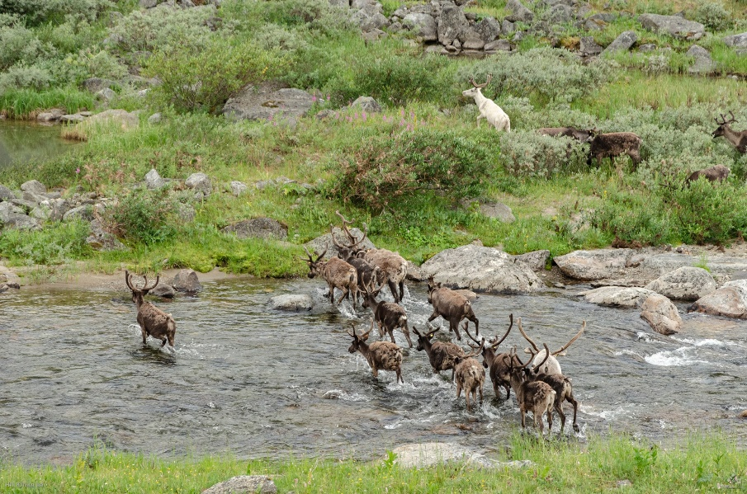
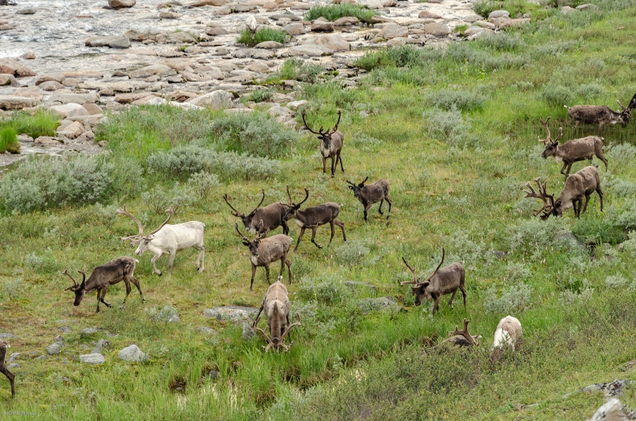
Обоснование проекта
Фотоловушки доказали свою эффективность, как один из методов дистанционного мониторинга без вмешательства человека в изучении популяций млекопитающих, в том числе и дикого северного оленя. Существующее количество и качество приборов не позволяет проводить полноценный мониторинг в виду обширной площади охраняемой территории.
Для справки:
Фотоловушка или лесная камера — разновидность цифрового прибора, предназначенного для съёмки без участия человека с автоматическим запуском от датчика движения.

Slide 6
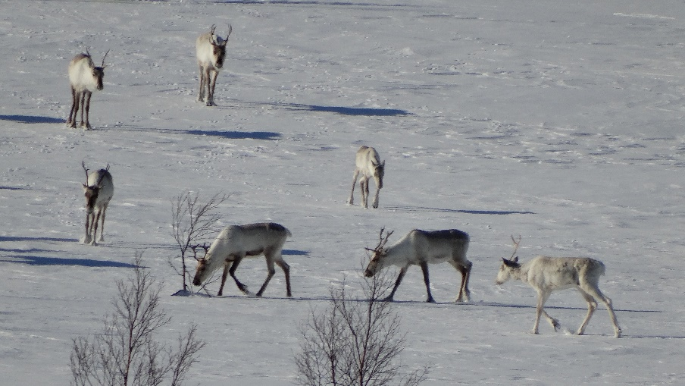
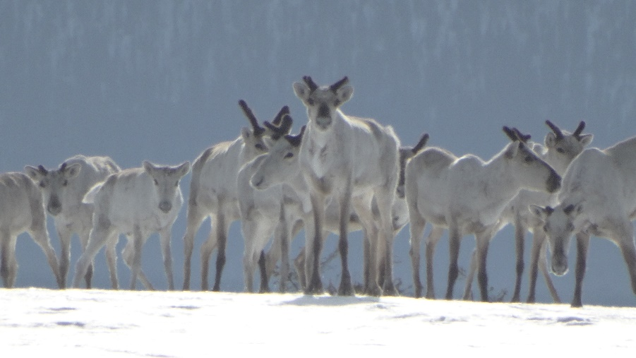
Что мы делаем
Охраняем ненарушенную природную территорию Верхней Вишеры от незаконного природопользования на землях ООПТ.
Изучаем современное состояние и перспективы развития ненарушенных горно-таёжных и водных экосистем особо охраняемой территории Верхней Вишеры.
Проводим экологическое просвещения населения на территории Пермского края.
Развиваем на Вишерском Урале экологический туризм.

Slide 7
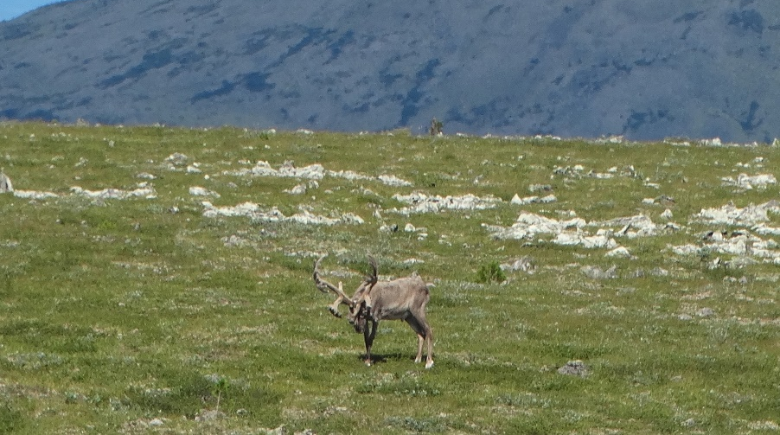
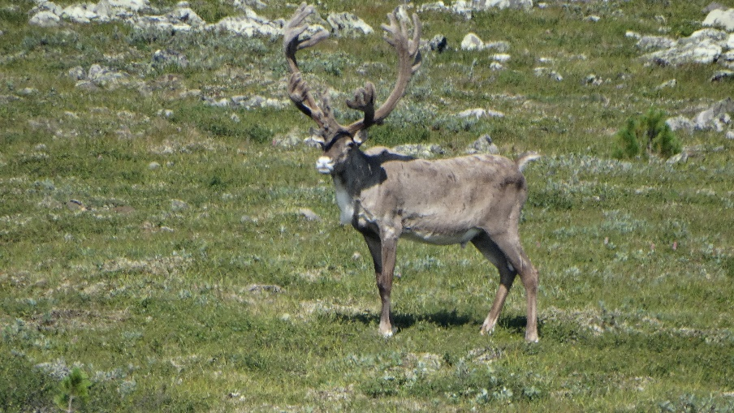
Каких улучшений мы ждем
Приобретение необходимого оборудования даст возможность ежегодно обследовать основные русла рек: Вишера и её основных притоков.
Реализация проекта позволит проводить мониторинг этого редкого вида не только на территории заповедника, но и других прилегающих территорий. Полученные данные покажут более достоверную картину по состоянию популяции. В некоторых случаях это может стать основой для принятия управленческих решений. Такая информация необходима для получения общей ежегодной оценки и прогнозирования изменений в будущем. После реализации проекта мониторинг будет проводиться только силами заповедника.

Slide 8
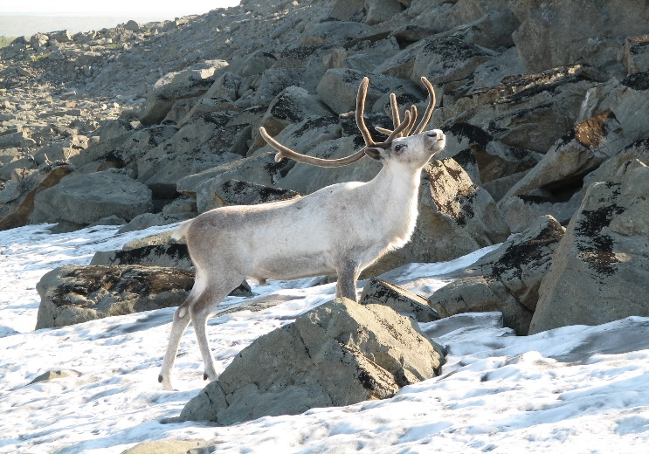
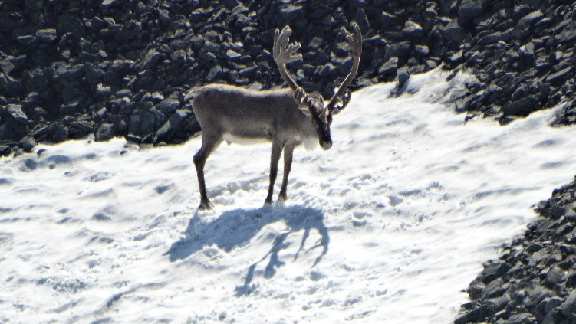
Каких улучшений мы ждем
Приобретение необходимого оборудования даст возможность ежегодно обследовать до 30% горной территории: хребет Чувал, Лиственничный, Ишерим, Молебный камень и на других хребтах заповедника. Именно на ней сконцентрирован дикий северный олень.
Реализация проекта позволит проводить мониторинг этого редкого вида не только на территории заповедника, но и других прилегающих территорий. Полученные данные покажут более достоверную картину по состоянию популяции. В некоторых случаях это может стать основой для принятия управленческих решений. Такая информация необходима для получения общей ежегодной оценки и прогнозирования изменений в будущем. После реализации проекта мониторинг будет проводиться только силами заповедника.

Slide 9
Спасибо за внимание!

